Slide 1
Parque Aquático com Nome Bonito

Slide 2
Caso de Estudo
Localização: Algarve
Funcionamento: maio a outubro, das 9h às 18h
Número de atrações: 13

Slide 3
Caso de Estudo: Informações
Há 5 anos que possui um fluxo de visitantes superior a 1 milhão (anualmente).
Concorrente direto com o Parque Aquático com Nome Feio (1,2 milhões de visitantes).
Cada atração possui sensores na entrada da fila e na entrada da atração em si.
Cada utilizador possui uma pulseira, que será usada para validar a entrada na fila e na atração e como chave de cacifo.
https://www.google.pt/url?sa=i&rct=j&q=&esrc=s&source=images&cd=&cad=rja&uact=8&ved=2ahUKEwjwvqfq3oPgAhVhxYUKHWAoBHkQjRx6BAgBEAU&url=https%3A%2F%2Fwww.royalcaribbean.com%2Fcococay-bahamas-perfect-day-island%2Fexplore%2Fthrill-waterpark&psig=AOvVaw2_SuLYQONegXg-IBTzORsp&ust=1548326992267883

Slide 4
Motivação e Objetivos
Ineficiência na alocação de funcionários;
Falta de informação sobre que atrações são mais visitadas
por cada faixa etária;
Desconhecimento dos tempos de espera de cada atração
Novas atividades publicitárias;
Distribuição eficiente dos funcionários
Alocação mais sustentável de recursos

Slide 5
Requisitos
Requisitos de descrição:
Cada atração tem uma numeração única;
Um utilizador tem associado uma categoria;
A cada categoria, corresponde um preço de bilhete
O Parque possui 4 zonas.
Requisitos de exploração:
Obter uma listagem dos utilizadores que frequentaram uma atração num intervalo de tempo;
Obter a hora de entrada média dos utilizadores de uma categoria;
Requisitos de controlo:
O departamento de marketing consulta dados estatísticos sobre a frequência das atrações por parte dos utilizadores e os seus tempos de espera;
A administração regista e modifica funcionários e atrações;

Slide 6
Modelação: Entidades
Nome da Entidade | Apelidos | Ocorrência
Funcionário | Empregados, Staff | Cada Funcionário trabalha numa determinada Atração
Atração | Diversões | Cada Atração é controlada por um Funcionário e pode ser usada por um utilizador
Utilizador | Cliente | Cada Utilizador tem associada a si uma Categoria e pode usufruir de uma ou mais Atrações
Categoria | Faixa etária | Cada Categoria representa um tipo de Utilizador do Parque, de acordo com a Administração

Slide 7
Modelação: Relacionamentos
Entidade | Multiplicidade | Relação | Multiplicidade | Entidade
Funcionário | 1.. n | Trabalha em | 1.. n | Atração
Atração | 0.. n | É visitado por | 0.. n | Utilizador
Utilizador | 0.. n | Pertence a | 1.. 1 | Categoria

Slide 8
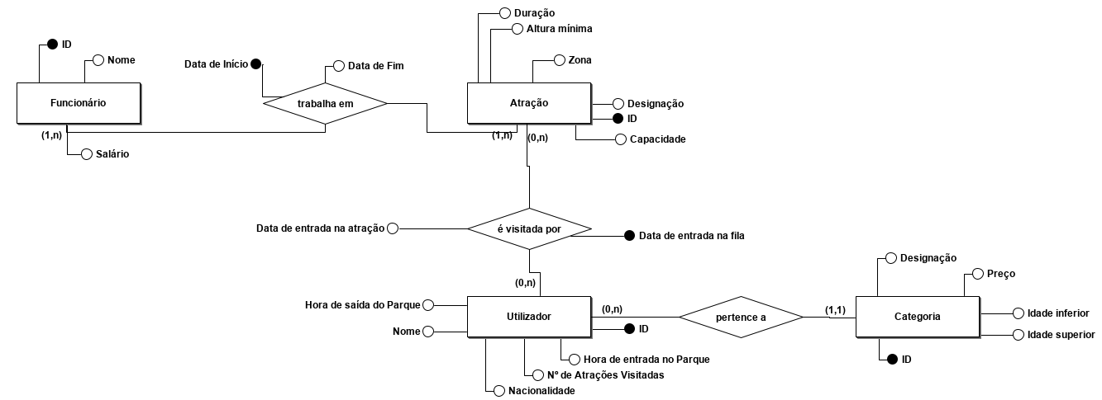
Diagrama ER

Slide 9
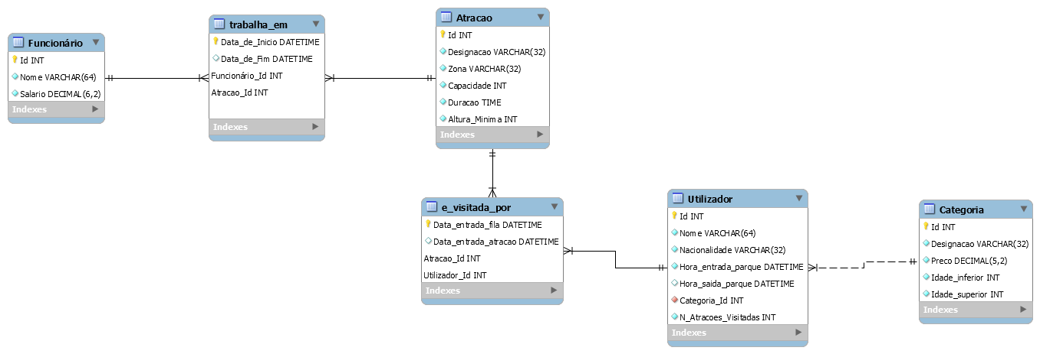
Modelo Lógico

Slide 10
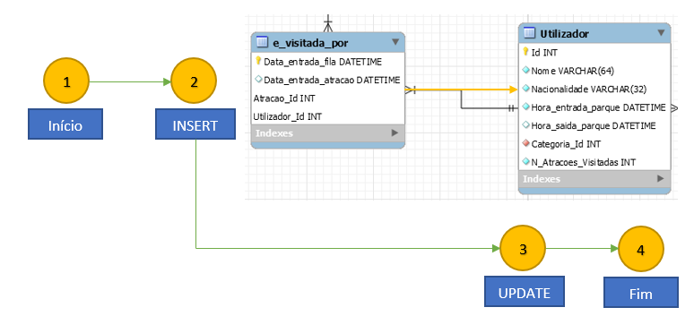
Transações: Visitar uma atração

Slide 11
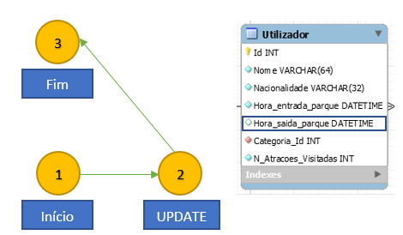
Transações: Registar saída do Parque

Slide 12
Espaço e Crescimento
Tabela | Tamanho (Bytes)
Categoria | 49
Utilizador | 124
E_visitado_por | 24
Atracao | 79
Trabalha_em | 24
Funcionário | 76
Tabela | Tamanho (Bytes)
Categoria | 49*4 = 196
Utilizador | 124*1000000 = 124,000,000
E_visitado_por | 24*1000000*18 = 432,000,000
Atracao | 79*13 = 1,027
Trabalha_em | 24*4*214 = 20,544
Funcionário | 76*40 = 3,040
Total | 556,024,807
Tamanho máximo de cada entrada por Tabela
Tamanho total da BD com informação de 1 ano

Slide 13
Segurança
Perfil |  | Utilizador | Atração | Categoria | e_visitada_por | trabalha_em
Marketing | Select | X | X |  | X
Funcionário | Insert | X
 | Select |  |  | X
Sensor | Insert |  |  |  | X | X
 | Update | X |  |  | X

Slide 14
NoSQL

Slide 15
Nodos e Relacionamentos

Slide 16
Migração

Slide 17
Conclusão

